Slide 1
Resumen técnico de la Aceptación Universal de nombres de dominio y direcciones de correo electrónico
Programa del Día de la Aceptación Universal
Día - mes - 2025

Slide 2
Temario
Introducción
Resumen de la Aceptación Universal
Fundamentos de Unicode
Fundamentos para los IDN
Fundamentos para la EAI
Conclusión

Slide 3
Resumen de la Aceptación Universal

Slide 4
Aceptación Universal (UA) de nombres de dominio y correo electrónico
Objetivo
Que todos los nombres de dominio y direcciones de correo electrónico funcionen en todas las aplicaciones de software.
Impacto
Promover la elección del consumidor, mejorar la competencia y proporcionar un acceso más amplio a los usuarios finales.

Slide 5
Categorías de nombres de dominio y direcciones de correo electrónico
Ahora, es posible tener nombres de dominio y direcciones de correo electrónico en los idiomas locales mediante el uso de UTF-8.
Nombres de Dominio Internacionalizados (IDN)
Internacionalización de Direcciones de Correo Electrónico (EAI)
Nombres de dominio
Nombres de dominio de alto nivel más nuevos: ejemplo.sky
Nombres de dominio de alto nivel más largos: ejemplo.abudhabi
Nombres de Dominio Internacionalizados: 普遍接受-测试.世界
Direcciones de correo electrónico internacionalizadas (EAI)
ASCII@IDN marc@société.org
UTF8@ASCII ईमेल@ejemplo.com
UTF8@IDN 测试@普遍接受-测试.世界
UTF8@IDN; códigos de escritura de derecha a izquierda ای-میل@ مثال.موقع

Slide 6
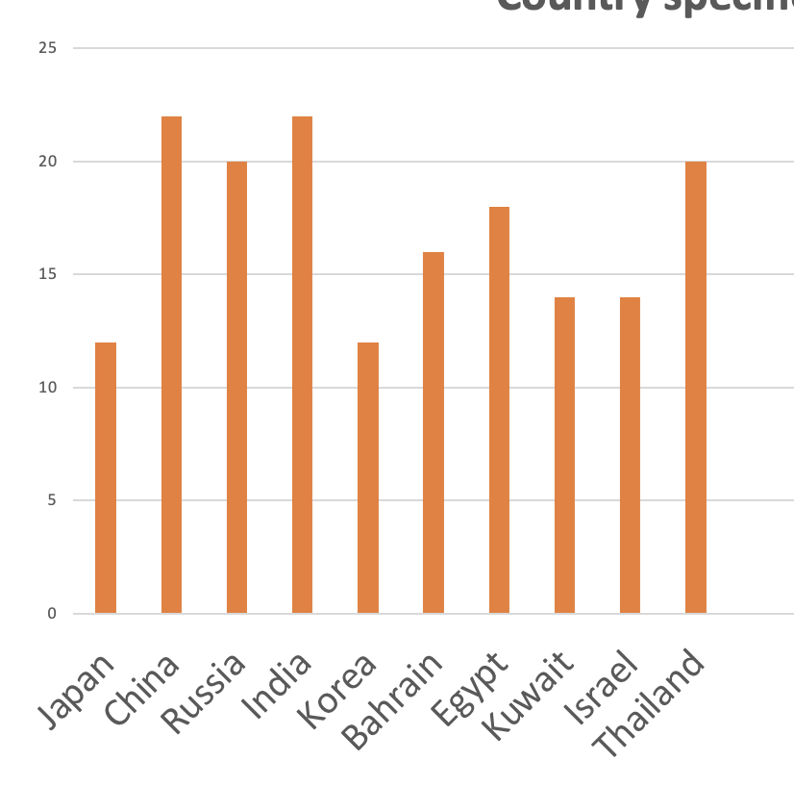
Aceptación de direcciones de correo electrónico por sitios web
Índices de aceptación (%) de EAI (en el idioma local) en campos de formularios en 1000 sitios web locales
(datos de un estudio de 2025 que se publicarán en UASG.tech)

Slide 7
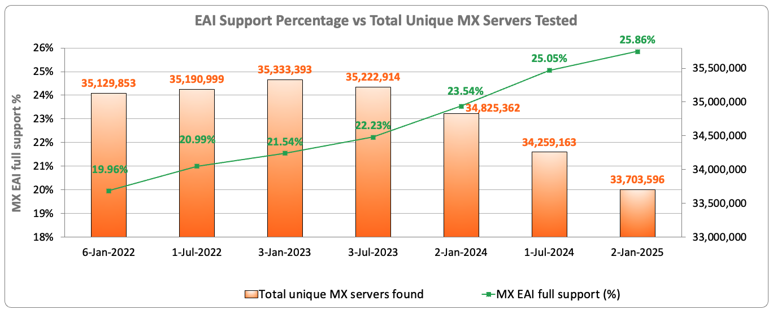
Compatibilidad de EAI en servidores de correo electrónico bajo gTLD
De los 33,7 millones de servidores de correo electrónico analizados en enero de 2025, solo el 25,86 % admite direcciones de correo electrónico internacionalizadas.
Fuente: https://ithi.research.icann.org/graph-eai.html
Notes:
Cambio a un punto por servidor MX - Varios servidores MX pueden resolver a las mismas direcciones IP.
Total: Todos las IP resueltas superaron las pruebas
Parcial: Algunas IP superaron las pruebas y otras no las superaron
Ninguna: Todas las IP del servidor MX no superaron las pruebas
Ninguna IP: Ninguna IP pudo resolverse para el servidor MX (por ejemplo, NXdomain)
No probada: No se pudieron probar las IP (por ejemplo, tiempo de espera agotado, conexiones rechazadas, IP de uso especial, etc.)

Slide 8
Alcance de la preparación para la Aceptación Universal para programadores
Admitir todos los nombres de dominio, incluidos los Nombres de Dominio Internacionalizados (IDN) y todas las direcciones de correo electrónico, incluidas las direcciones de correo electrónico internacionalizadas (EAI):
Aceptar: El usuario puede introducir caracteres de su código de escritura local en un campo de texto.
Validar: El software acepta los caracteres y los reconoce como válidos.
Procesar: El sistema realiza operaciones con los caracteres.
Almacenar: La base de datos puede almacenar el texto sin descomponerlo ni corromperlo.
Visualizar: Cuando se recupera de la base de datos, la información se muestra correctamente.
Aceptar
Validar
Procesar
Almacenar
Visualizar

Slide 9
Pila tecnológica para consideración de la Aceptación Universal
Aplicaciones y sitios web
- Wikipedia.org, ICANN.org, Amazon.com, sitios web personalizados a nivel mundial
- PowerPoint, Google-Docs, Safari, Acrobat, aplicaciones personalizadas
Redes sociales y motores de búsqueda
- Chrome, Bing, Safari, Firefox, navegadores locales (por ejemplo, chino)
- Facebook, Instagram, Twitter, Skype, WeChat, WhatsApp, Viber
Aceptar, validar, procesar, almacenar,
y admitir todos los nombres de dominio y direcciones de correo.
Marcos y lenguajes de programación
- JavaScript, Java, Swift, C#, PHP, Python
- Angular, Spring, .NET core, J2EE, WordPress, SAP, Oracle
Plataformas, sistemas operativos y herramientas de sistemas
- iOS, Windows, Linux, Android, App Stores
- Active Directory, OpenLDAP, OpenSSL, Ping, Telnet
Estándares y prácticas recomendadas
- IETF RFC, W3C HTML, Unicode CLDR, WHATWG
- Estándares basados en la industria (salud, aviación, …)

Slide 10
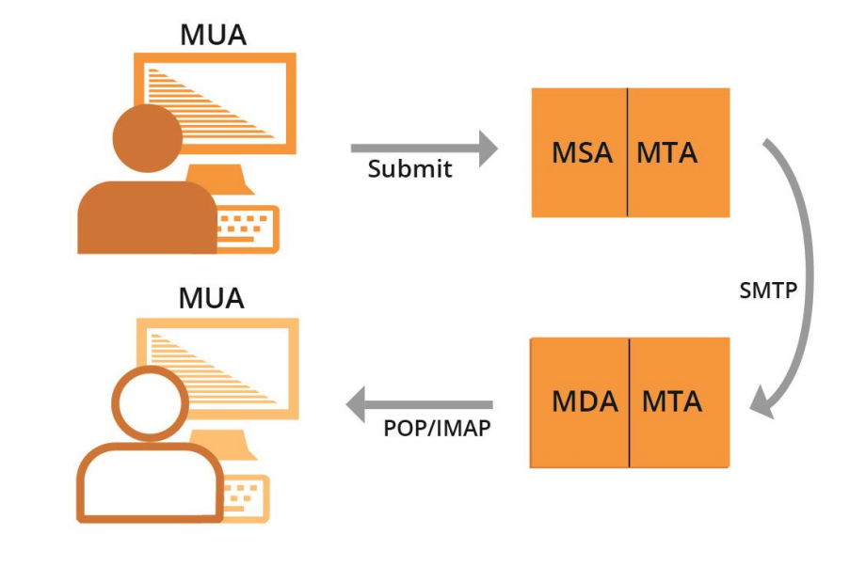
Sistemas de correo electrónico y compatibilidad con EAI
Todos los agentes de correo electrónico deben estar configurados para enviar y recibir direcciones de correo electrónico internacionalizadas. Ver EAI: un resumen técnico para obtener más información.
MUA – Agente de usuario de correo (Mail User Agent): programa cliente que una persona utiliza para enviar, recibir y gestionar correo.
MSA – Agente de envío de correo (Mail Submission Agent programa servidor que recibe correo de un MUA y lo prepara para su transmisión y entrega.
MTA – Agente de transferencia de correo (Mail Transfer Agent): programa servidor que envía y recibe correo desde y hacia otros hosts de Internet Un MTA puede recibir correo de un MSA y/o entregar correo a un MDA.
MDA – Agente de entrega de correo (Mail Delivery Agent): programa servidor que gestiona el correo entrante y normalmente lo almacena en un buzón o carpeta.

Slide 11
Fundamentos de Unicode

Slide 12
Carácter y conjunto de caracteres
Una etiqueta o cadena de caracteres como أهلا, नमस्ते, Hello está formada por caracteres.
Hello --> H e l l o
Un carácter es una unidad de información utilizada para la organización, el control o la representación de datos textuales.
Ejemplos de caracteres:
Letras
Dígitos
Caracteres especiales, es decir, símbolos matemáticos, signos de puntuación
Caracteres de control - generalmente no visibles
El Código Estadounidense Estándar para el Intercambio de Información (ASCII) codifica caracteres utilizados en informática lo cual incluye letras a-z, dígitos 0-9 y otros.

Slide 13
Punto de código
Un punto de código es un valor, o posición, para un carácter, en cualquier conjunto de caracteres codificados.
El punto de código es un número asignado para representar un carácter abstracto en un sistema de representación de texto.
Notes:
https://bournetocode.com/projects/GCSE_Computing_Fundamentals/pages/3-3-5-ascii.html

Slide 14
Punto de código
Un punto de código es un valor, o posición, para un carácter, en cualquier conjunto de caracteres codificados.
El punto de código es un número asignado para representar un carácter abstracto en un sistema de representación de texto.
Notes:
https://bournetocode.com/projects/GCSE_Computing_Fundamentals/pages/3-3-5-ascii.html

Slide 15
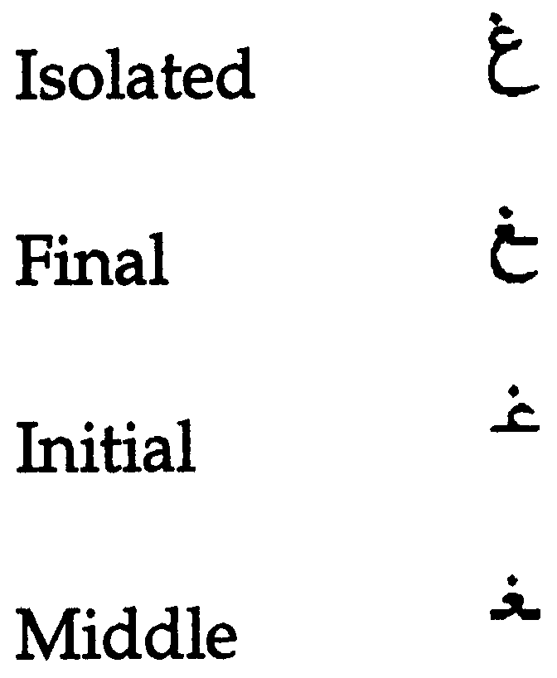
Glifo
La representación tipográfica de un carácter se denomina glifo.
Inglés: a, a
Cada letra árabe suele tener cuatro glifos en función del lugar de la cadena de caracteres en el que aparezca. Por ejemplo, para la LETRA ÁRABE GHAIN los cuatro glifos son:
Los idiomas pueden escribirse/visualizarse en orden de derecha a izquierda y de izquierda a derecha, pero la lectura de los datos se basa en el orden de pulsación de las teclas en un archivo y no depende de la dirección de escritura.

Slide 16
Codificación de caracteres
La codificación de caracteres es la correspondencia entre la definición de un conjunto de caracteres y las unidades de código utilizadas para representar los datos.
Una codificación describe cómo codificar puntos de código en bytes y cómo descodificar bytes en puntos de código.

Slide 17
Breve historia
ASCII básico: un único carácter de 7 bits, limitado a un máximo de 128 caracteres.
ASCII extendido: un único carácter de 8 bits, limitado a un máximo de 256 caracteres.
La codificación ASCII podía contener suficientes caracteres para cubrir todos los idiomas.
Por lo tanto, se desarrollaron diferentes sistemas de codificación para asignar números a los caracteres de los distintos idiomas y códigos de escritura, lo que generó problemas de interoperabilidad.

Slide 18
Estándar Unicode
El estándar para la representación digital de los caracteres utilizados en la escritura de todos los idiomas del mundo.
Caracteres organizados a nivel de código de escritura.
Unicode proporciona un medio uniforme para almacenar, buscar e intercambiar texto en cualquier idioma.
Lo utilizan todas las computadoras modernas y es la base para procesar texto en Internet.
La cantidad de intervalos para representar los idiomas del mundo es 0000 – 10FFFF. Visite https://unicode.org/charts/ para ver la cobertura de los códigos de escritura y los rangos de codificación.

Slide 19
Codificación Unicode
Unicode puede implementarse mediante diferentes codificaciones de caracteres.
UTF-8
UTF-16
UTF-32
La codificación UTF-8 se utiliza generalmente en el sistema de nombres de dominio.
UTF-8 es una codificación de caracteres de longitud variable.
UTF-8 codifica los puntos de código en uno a cuatro bytes, que se leen de uno en uno:
Para caracteres ASCII se utiliza 1 byte.
Para caracteres arábigos se utilizan 2 bytes.
Para caracteres devanagari se utilizan 3 bytes.
Para caracteres chinos se utilizan 4 bytes.
Por lo tanto, para la lectura a nivel de byte, necesitamos especificar la codificación antes de la lectura del archivo.

Slide 20
Normalización
Existen múltiples formas de codificar ciertos glifos en Unicode:
è = U+00E8
e + ` = è = U+0065 + U+0300
آ = U+0622
ٓ + ا = آ =U+0627 U+0653
La siguiente cadena de caracteres puede existir en el corpus en la forma de la primera cadena de caracteres a continuación, mientras que la cadena de entrada está en la forma de la segunda cadena, a continuación. Por lo tanto, el resultado de la búsqueda estará vacío.
آدم (U+0622 U+062F U+0645)
آدم (U+0627 U+0653 U+062F U+0645)
Para buscar, ordenar y realizar cualquier operación con cadenas de caracteres necesitamos la normalización.
La normalización garantiza que la representación final sea la misma, aunque los usuarios escriban de forma diferente.

Slide 21
Normalización
A continuación se enumeran las diferentes formas de normalización definidas por Unicode:
Forma de Normalización D (NFD)
Forma de Normalización C (NFC)
Forma de Normalización KD (NFKD)
Forma de Normalización KC (NFKC)
En nombre de dominio se utiliza NFC.

Slide 22
Nombres de Dominio Internacionalizados

Slide 23
Nombres de dominio
Un nombre de dominio es un conjunto ordenado de etiquetas o cadenas de caracteres: www.ejemplo.co.uk.
El dominio de alto nivel (TLD) es la etiqueta situada más a la derecha: ”uk”.
dominio de segundo nivel: “co”.
dominio de tercer nivel “ejemplo”.
Inicialmente, los TLD solo tenían dos o tres caracteres (por ejemplo, .ca, .com).
Ahora los TLD pueden ser cadenas de caracteres más largas (por ejemplo, .info, .google, .engineering).
Los TLD delegados en la zona raíz pueden cambiar con el tiempo, por lo que una lista fija puede quedar obsoleta.
Cada etiqueta tiene 63 octetos.
La longitud total del nombre de dominio no puede ser superior a 255 (separadores incluidos).

Slide 24
Nombres de Dominio Internacionalizados (IDN)
Los nombres de dominio también pueden internacionalizarse cuando una de las etiquetas contiene al menos un carácter no ASCII.
For ejemplo: www.exâmple.ca , 普遍接受-测试.世界. , صحة.مصر, ทัวร์เที่ยวไทย.ไทย
Existen dos formas equivalentes de etiquetas de dominios de IDN: Etiqueta-U y Etiqueta-A.
Los usuarios humanos utilizan la versión de IDN denominada Etiqueta-U (que utiliza el formato UTF-8): exâmple
Las aplicaciones o sistemas utilizan internamente un equivalente ASCII denominado Etiqueta-A:
Tomar la entrada del usuario, normalizarla y compararla con IDNA2008 para formar la Etiqueta-U del IDN.
Convertir Etiqueta-U a Punycode (con RFC3492).
Agregar el prefijo "xn--" para identificar la cadena de caracteres ASCII como una Etiqueta-A del IDN.
exâmple => exmple-xta => xn--exmple-xta
普遍接受-测试 => --f38am99bqvcd5liy1cxsg => xn----f38am99bqvcd5liy1cxsg
Utilizar el estándar de IDN más reciente denominado IDNA2008 para los IDN.
No utilizar bibliotecas para la versión IDNA2003 obsoleta.

Slide 25
Internacionalización de Direcciones de Correo Electrónico (EAI)

Slide 26
Correo electrónico
Sintaxis de dirección de correo electrónico: mailboxName@domainName.
El correo electrónico tiene un mailboxName.
El correo electrónico tiene un domainName.
El domainName puede ser ASCII o IDN.
Por ejemplo:
myname@example.org
myname@xn--exmple-xta.ca

Slide 27
EAI
EAI tiene el mailboxName en Unicode (en formato UTF-8).
El domainName puede ser ASCII o IDN.
Por ejemplo:
kévin@example.org
すし@ xn--exmple-xta.ca
すし@快手.游戏.

Slide 28
Forma de correo electrónico
name@exâmple.ca y name@xn--exmple-xta.ca representan direcciones de correo electrónico equivalentes.
La aplicación debe ser capaz de tratar ambas formas como equivalentes.
Utilizar internamente la Etiqueta-A o la Etiqueta-U de forma consistente, pero no mezclar ambas.
Recomendación técnica: El procesamiento de backend debe estar en Etiqueta-A, y en Etiqueta-U para inspección visual.
Por ejemplo, el registro de un nuevo usuario en la aplicación con una Etiqueta-A equivalente.

Slide 29
Envío y recepción
Necesitamos poder enviar a cualquiera de las dos formas:
mailboxName-UTF-8@A-labelform.
mailboxName-UTF-8@U-labelform.
Necesitamos poder recibir de cualquiera de las dos formas:
mailboxName-UTF-8@A-labelform.
mailboxName-UTF-8@U-labelform.
El almacenamiento del correo electrónico debe ser coherente con el nombre de dominio, ya sea en forma de Etiqueta-A o de Etiqueta-U.
El servidor de correo debería gestionar el backend de envío/recepción.
Proceso de traspaso (aplicación de front-end 🡪 servidor de correo electrónico).
Las bibliotecas utilizadas en el proceso de traspaso deben ser compatibles con la EAI.
El servidor de correo también debe ser compatible con la EAI.
¿Cómo hacer que el servidor de correo sea compatible con la EAI está fuera del alcance de esta capacitación?

Slide 30
Conclusión

Slide 31
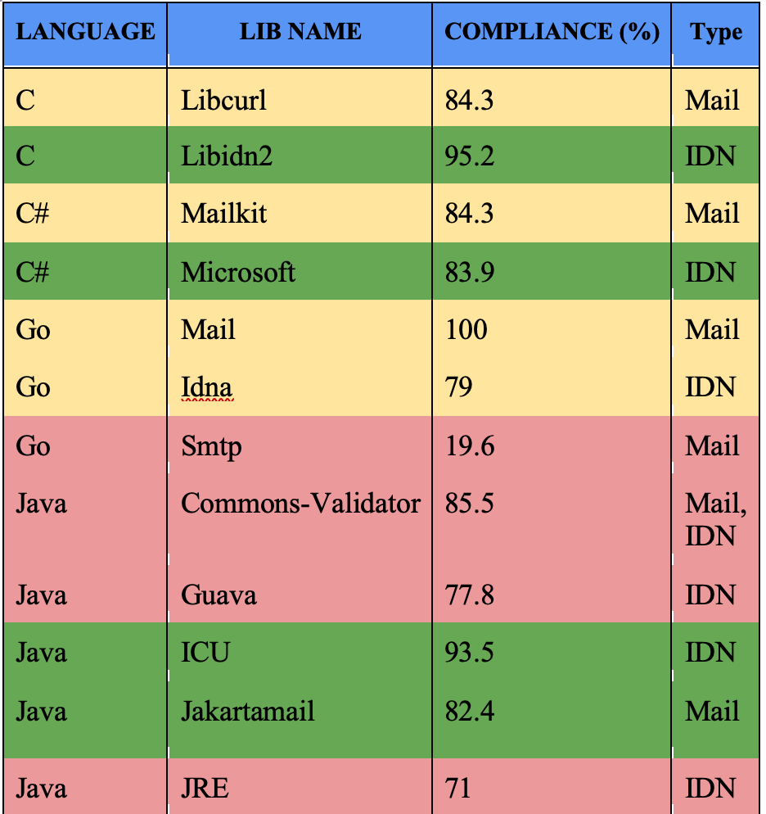
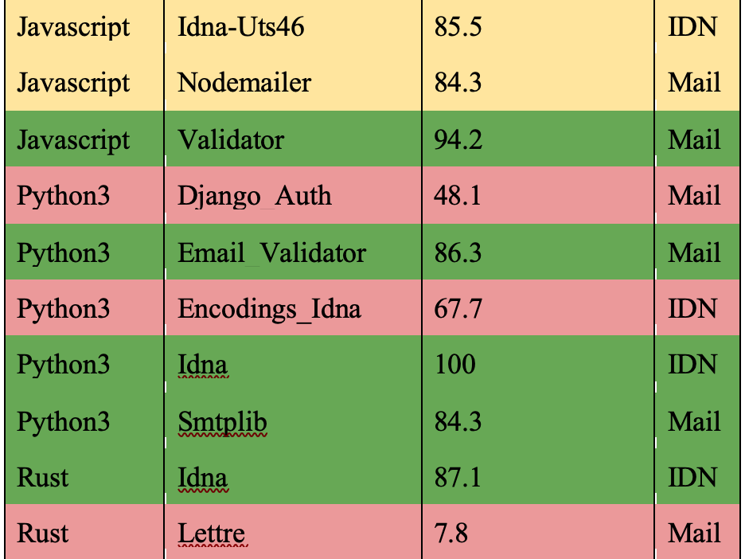
Compatibilidad con lenguajes de programación
UASG018A

Slide 32
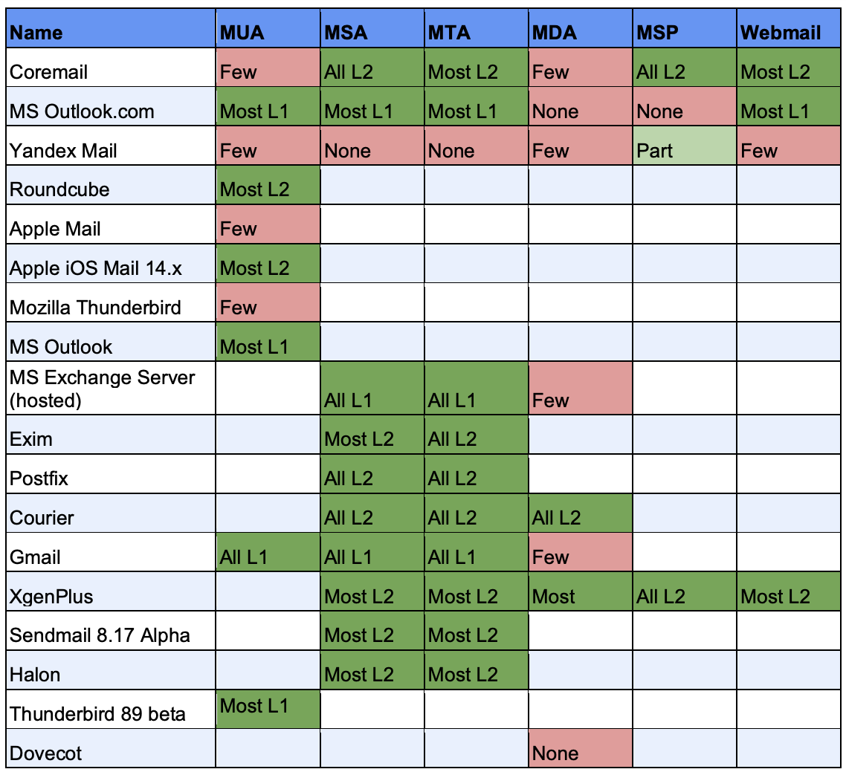
Compatibilidad con EAI de servicios y software de correo electrónico
Véanse los resultados detallados de las pruebas en UASG030A: Resultados de las pruebas de software de EAI

Slide 33
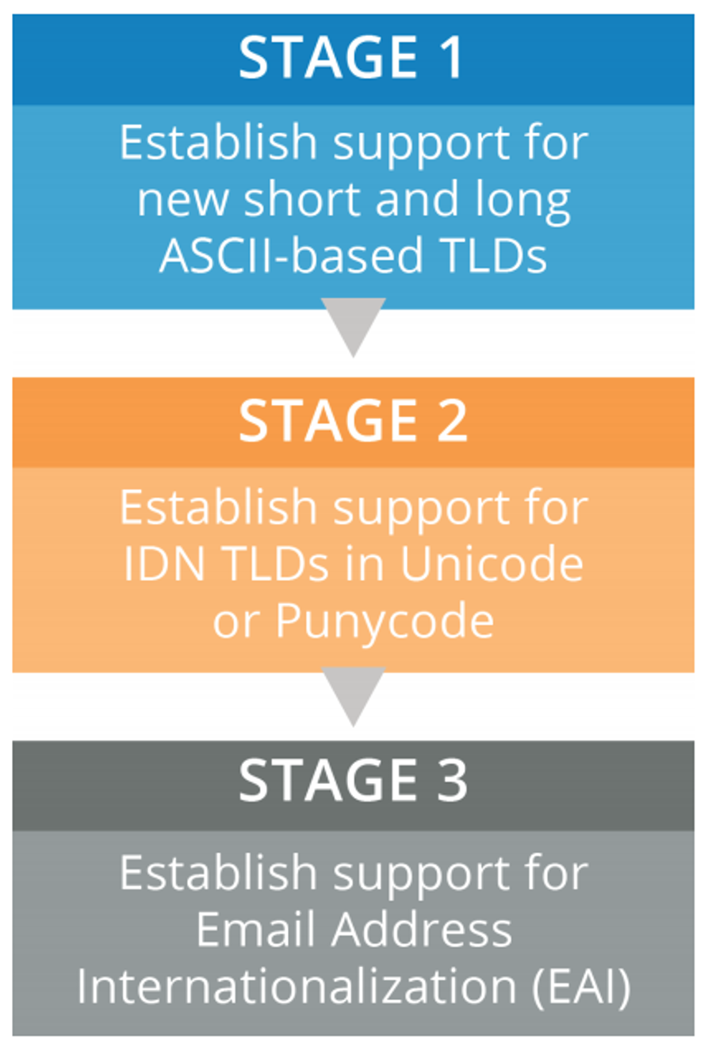
El trayecto de la ICANN hacia la preparación para Aceptación Universal - Modelo
Etapa 1: Actualizar los servicios para admitir nuevos TLD ASCII cortos y largos.
Etapa 2: Actualizar los servicios para admitir Nombres de Dominio Internacionalizados (IDN) no ASCII en Unicode (Etiqueta-U) y representaciones de IDN basadas en ASCII en Punycode (Etiqueta-A).
Etapa 3: Actualizar la infraestructura y los servicios para admitir direcciones de correo electrónico no ASCII.
Nota: todos los componentes deben admitir la Internacionalización de las direcciones de correo electrónico (EAI) antes de que la infraestructura sea compatible.
Ver detalles en el Estudio de caso de la ICANN
ETAPA 1
Establecer compatibilidad para nuevos TLD cortos o largos basados en ASCII
ETAPA 2
Establecer compatibilidad para los IDN TLD en Unicode y Punycode
ETAPA 3
Establecer compatibilidad para la Internacionalización de las Direcciones de Correo Electrónico (EAI)

Slide 34
Servidores gratuitos compatibles con EAI
Para obtener un servidor listo que incluya software popular, envíe un correo electrónico a UAProgram@icann.org:
Paquetes de software populares y estables
Todos configurados para ser compatibles con EAI
Ejemplo de otro servidor de correo todo en uno: xmox.nl
Versión 0.x, aún no es 1.0
Fuerte énfasis en trabajar sin configuraciones adicionales, con EAI, DKIM, DMARC, DANE, etc.
Ambos necesitan un servidor Linux y una dirección IP global
Uso muy reducido de recursos
Un servidor virtual de bajo costo es adecuado

Slide 35
Autocertificación de EAI
El UASG ha elaborado requisitos detallados para la compatibilidad con EAI.
Lista de comprobación detallada.
Fácil de utilizar para verificar que un producto/servicio es compatible con EAI, incluidas funciones periféricas como la libreta de direcciones.
Ha sido utilizada por los equipos de control de calidad de los proveedores de servicios para comprobar el servicio.
Disponible en uasg.tech/eai-certification.

Slide 36
¡Participe!
Para obtener más información sobre la Aceptación Universal, envíe un correo electrónico a info@uasg.tech o UAProgram@icann.org
Acceda a todos los documentos y presentaciones del UASG en el siguiente enlace: https://uasg.tech y https://icann.org/ua

Slide 37
Algunos materiales relevantes
Consulte la lista completa de informes en https://uasg.tech.
Guía rápida para la Aceptación Universal: UASG005
Introducción a la Aceptación Universal: UASG007
Guía rápida para la EAI: UASG014
EAI – Un resumen técnico: UASG012
Cumplimiento de la Aceptación Universal de algunas bibliotecas y marcos de lenguajes de programación – UASG018A
EAI – Evaluación de los principales programas informáticos y servicios de correo electrónico: UASG021B
Marco de preparación para la Aceptación Universal: UASG026
Consideraciones para nombrar buzones de correo electrónico internacionalizados: UASG028
Informe de la Evaluación de compatibilidad con la EAI en el software y los servicios de correo electrónico: UASG030
Aceptación Universal (UA) de Sistemas de gestión de contenido (CMS) Fase 1 – WordPress: UASG032
Ejemplos de código listos para la Aceptación Universal en Java, Python y JavaScript - UASG043

Slide 38
Participen en la ICANN – ¡Gracias! ¿Preguntas?
Correo electrónico: sarmad.hussain@icann.org

